Slide 1
牛市进行时
主讲：王浩
执业编号：A1120619040008
新生代90投顾，国内知名大学毕业，10年中积累了股票和其他金融衍生品的投资经验，历经了市场多轮的沉浮和洗礼，多年对市场的理解，总结出来长久生存的《王家大刀》的系列常识和战法；依照经传软件中的各项指标总结出来《投研掘金战法》、《产业延展战法》、《双龙战法》、《交易线V型战法》《冰热战法》等一系列战法。讲究的是毕其功于一役，通过短线低吸复利，和长线趋势持股获利，坚信什么样对的选择产生什么样的结果！
股市有风险·投资需谨慎

Slide 2
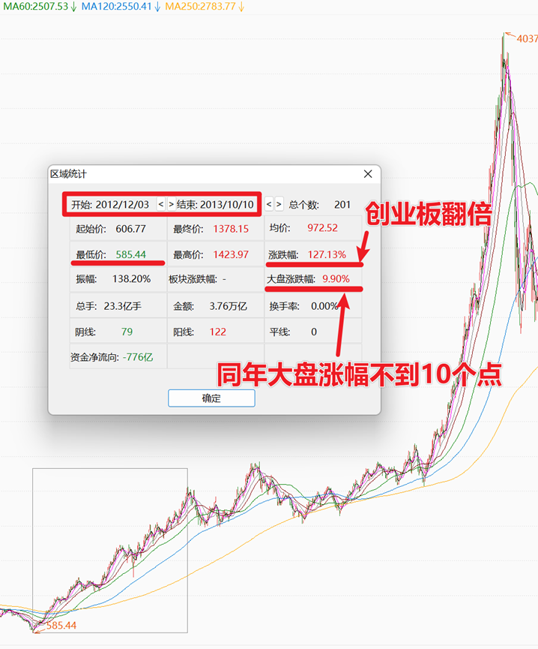
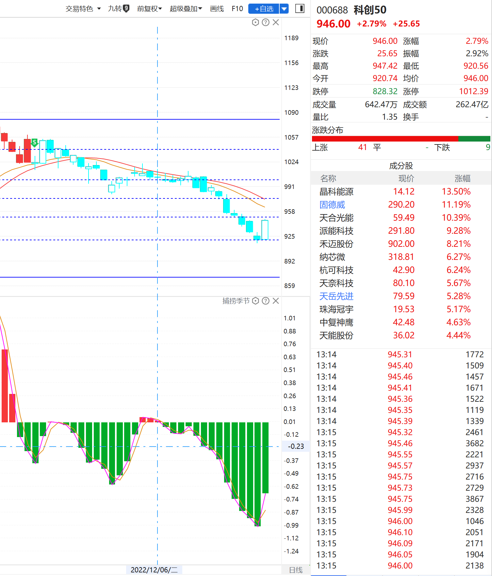
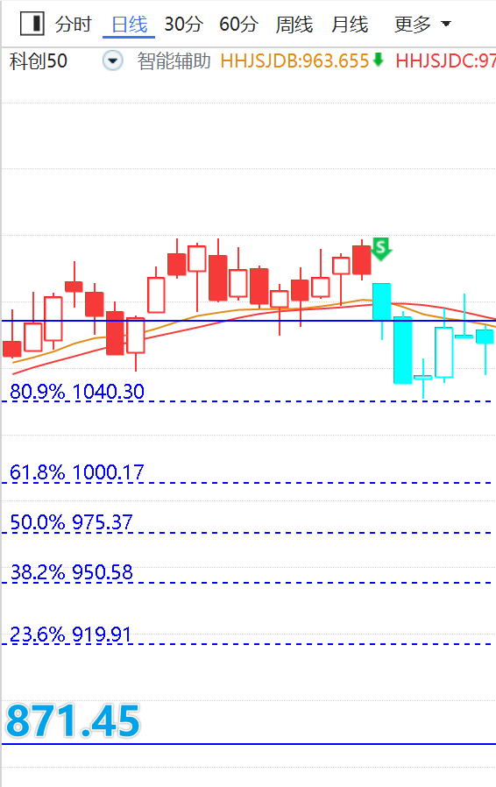
配置科创板、共赢振兴牛
若参与指数基金，则定投方式，定投区间为5%一档，依次类推，可以采用网格交易放方式买卖

Slide 3
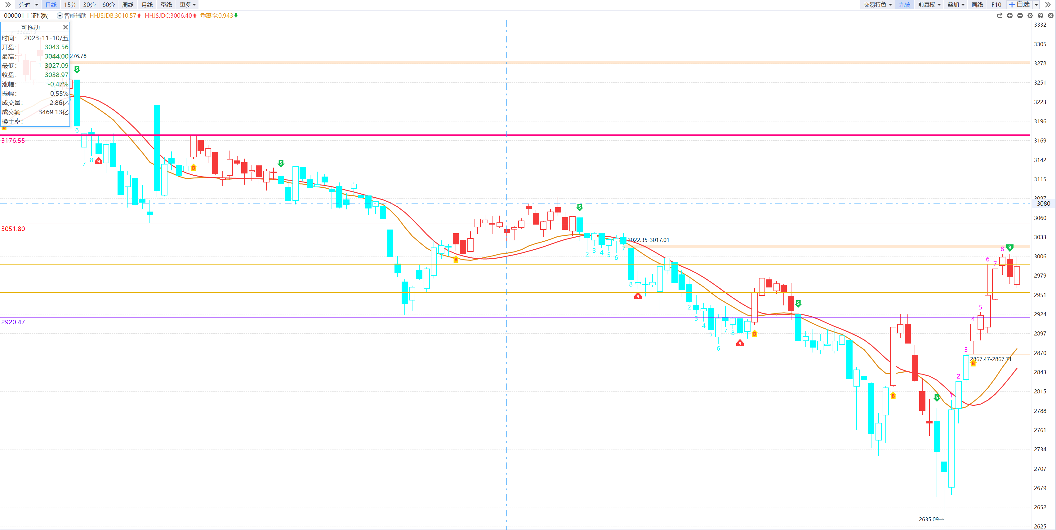
关于上证指数目前表现
大盘（上证指数）表现：
指数震荡区间段：
3400---3170----3050----2920

Slide 4
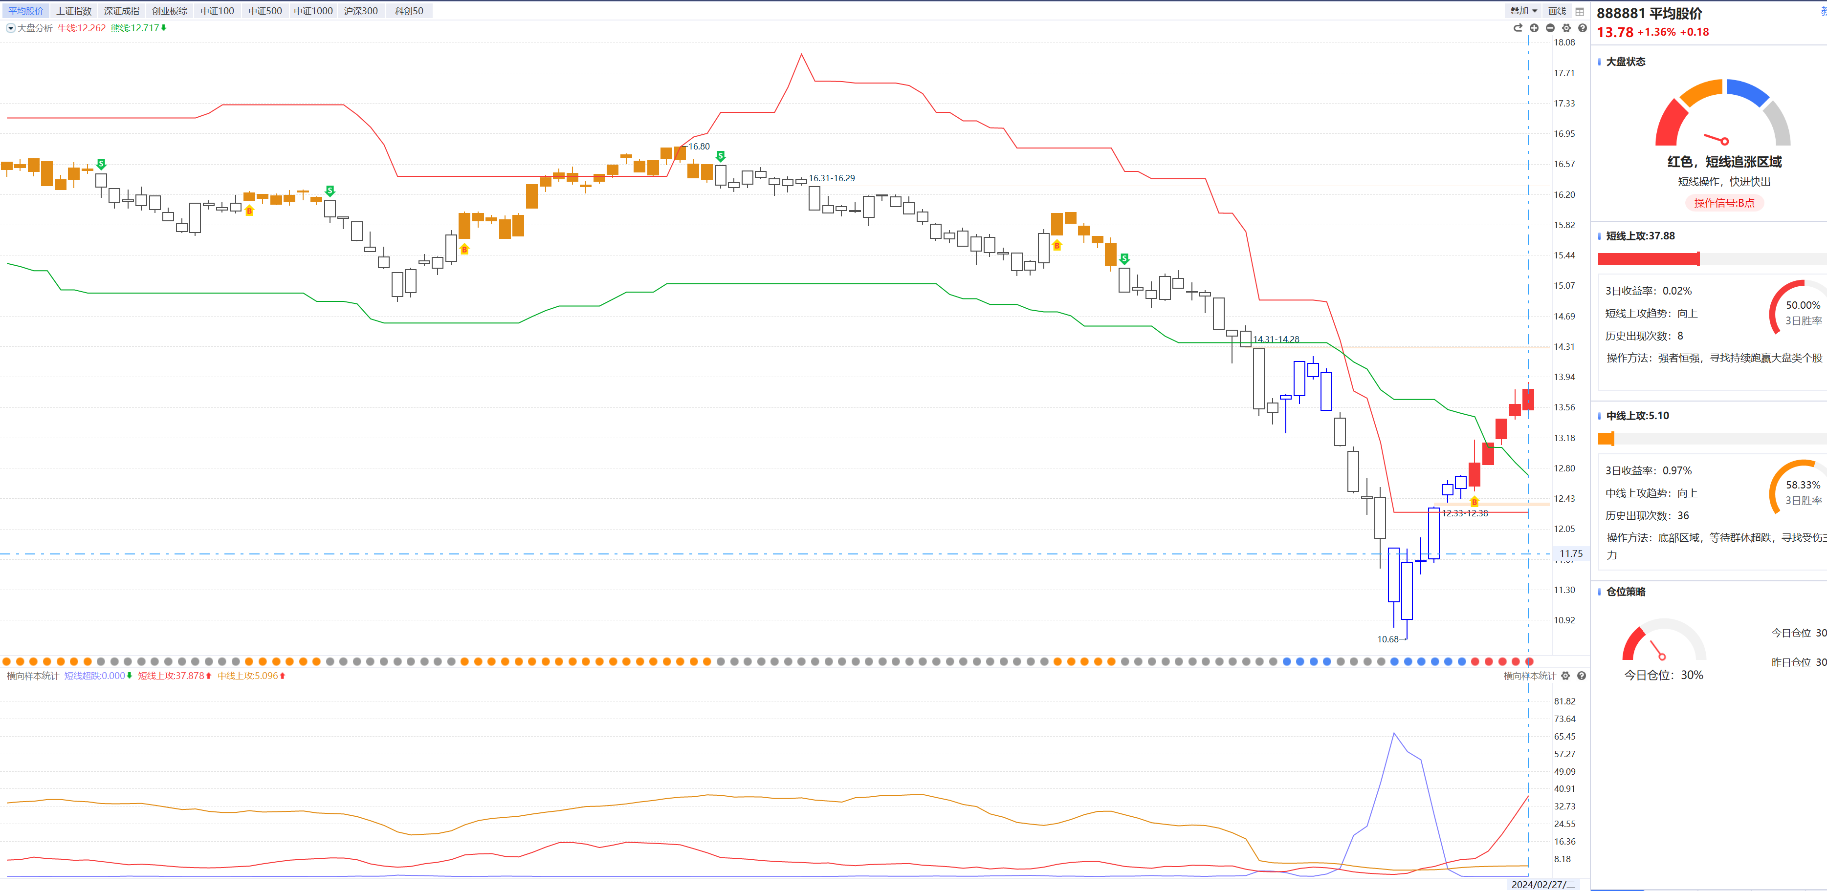
大盘平均股价出现红色B点
大盘分析平台表现：
1、出现了红色B点
2、牛线走平，熊线下移
3、横向统计方面：短线上攻37，中线上攻5，短线超跌0
4、捕捞季节死叉
6、流动资金已经翻红3天
应对策略：新入主力，主题分化
模型：寻找强势可操作个股
仓位：5-8成
节奏：短线为主，重视趋势

Slide 5
当前持续性的主题

Slide 6
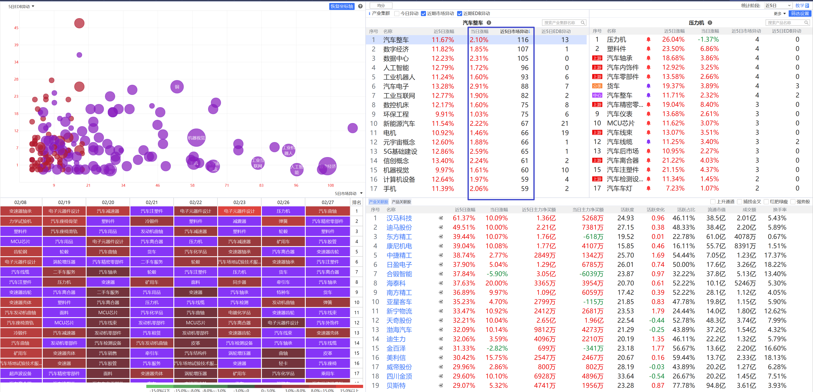
当前异动明显主题

Slide 7
双金叉抄底模型后续应对

Slide 8
选股步骤
1、选股范围：人工智能，智能制造
2、选股组合：并集
3、选股条件：乖离率大于0小于10 周线金叉1-2周 流动资金连续2天翻红 慧眼K线首B回踩
4、建仓信号：1、死叉3天以内可以采用乖离率2挂单 2、死叉3-5天可以等待日线捕捞季节金叉信号
5、离场信号：操作之后的1-3天没有出现大阳线则考虑离场，以规避潜在的风险；若出现大阳线则可以考虑捕捞季节死叉，或者跌破趋势线再考虑止盈落袋为安。

Slide 9
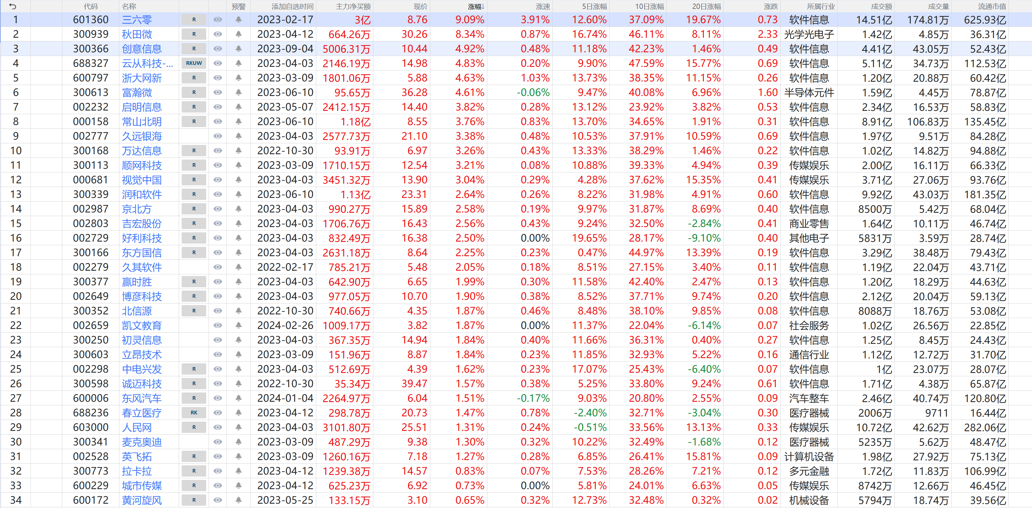
昨天筛选个股表现

Slide 10
新春续费活动进行时

Slide 11
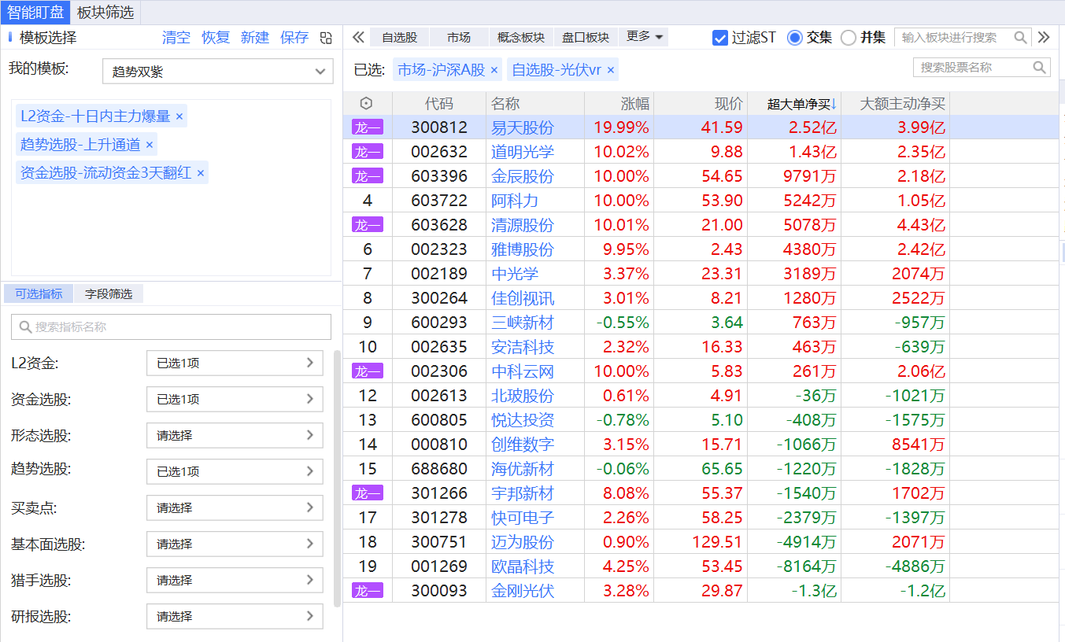
等待强势股回调

Slide 12
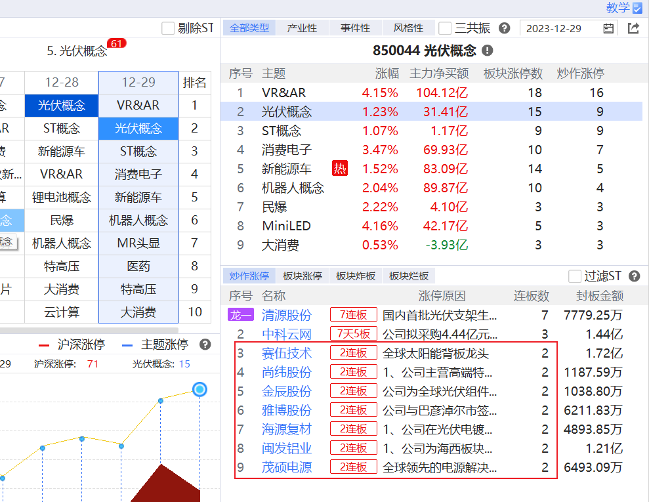
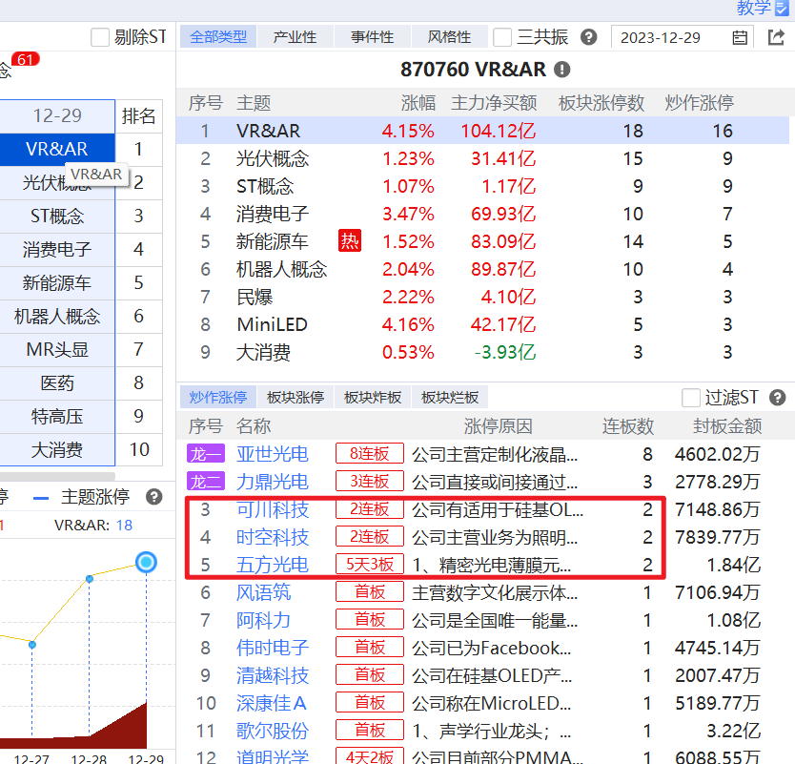
只做双龙战法

